Slide 1





Bài
5

Slide 2

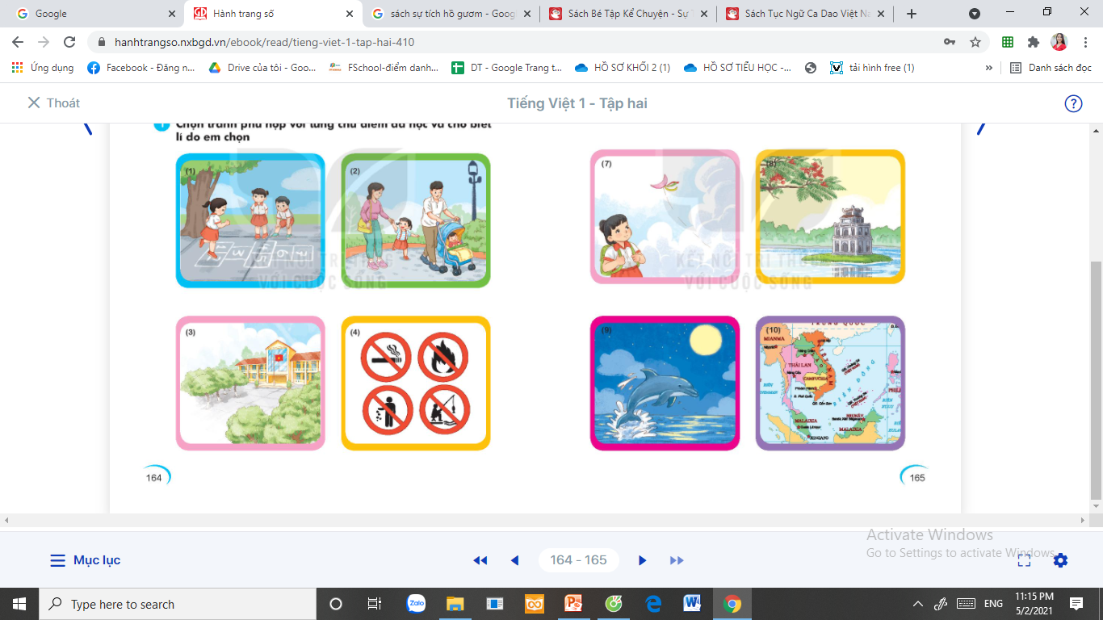
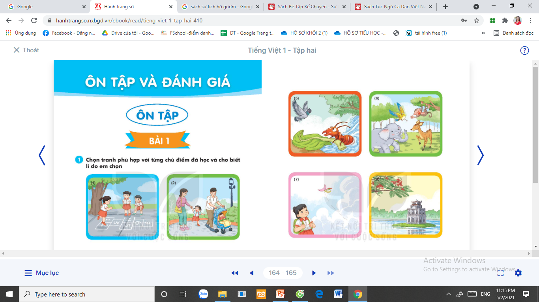

Chọn tranh phù hợp với từng chủ điểm đã học và cho biết lí do em chọn

Slide 3
8 chủ điểm đã học
1. Tôi và các bạn
2. Mái ấm gia đình
3. Mái trường mến yêu
4. Điều em cần biết
5. Bài học từ cuộc sống
6. Thiên nhiên kì thú
7. Thế giới trong mắt em
8. Đất nước và con người

Slide 4
Tôi và các bạn
Mái ấm gia đình

Slide 5
Mái trường mến yêu
Điều em
cần biết

Slide 6
Bài học từ cuộc sống
Thiên nhiên
kì thú

Slide 7
Thế giới trong mắt em
Đất nước
và con người

Slide 8
Thiên nhiên kì thú
Đất nước
và con người

Slide 9

Giải ô chữ
a. Dựa vào các bài đã học (Bác trống trường, Cuộc thi tài năng rừng xanh, Du lịch biển Việt Nam, Bữa cơm gia đình, Tia nắng đi đâu?, Lời chào, Đi học, Nhớ ơn) và gợi ý dưới đây, tìm ô chữ hàng ngang.
b. Đọc câu xuất hiện ở hàng dọc màu vàng.
(1)
(2)
(3)
(4)
(5)
(6)
(7)
(8)

Slide 10
(1)
T
R
Ố
N
G
T
R
Ư
Ờ
N
G
(2)
C
Ô
N
G
(3)
B
I
Ể
N
(4)
G
I
A
Đ
Ì
N
H
V
I
Ệ
T
N
A
M
(5)
T
I
A
N
Ắ
N
G
(6)
L
Ờ
I
C
H
À
O
(7)
C
Ọ
(8)
C
Â
Y
Nghỉ hè trường lớp vắng teo
Nhớ bạn đành ngủ chẳng theo được về.
Khai trường thì lại vui ghê
Mới bừng tỉnh dậy theo nghề như xưa.
Tiếng vang như sấm sớm trưa
Nhắc khi học tập nắng mưa chuyên cần.
Là cái gì?
Lá gì xoè ô che nắng
Râm mát đường trên đồi vắng em đi?
Ngày 28 tháng 6 hằng năm là ngày gì?
Cái gì chiếu sáng nhẹ nhàng
Xuyên qua kẽ lá chẳng làm lá rung?
Nơi nào bạn có thể thoả sức bơi lội, xây lâu đài cát?
Con gì đẹp nhất loài chim
Đuôi xoè rực rỡ như nghìn cánh hoa?
Ai ai cũng có
Chẳng nặng là bao
Bạn ơi đi đâu
Nhớ mang theo nhé.
Ăn quả nhớ kẻ trồng (…).

Slide 11

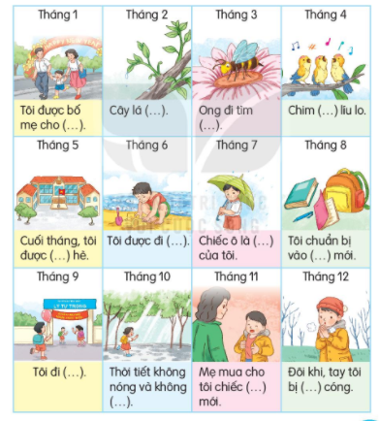
Nói tên các tháng trong năm. Dùng từ ngữ phù hợp để hoàn thiện câu.

Slide 12
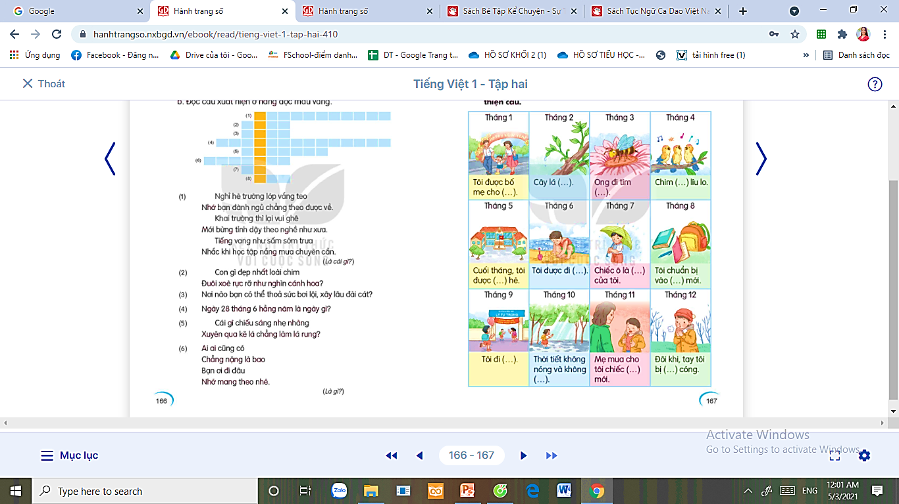
Nói tên các tháng trong năm. Dùng từ ngữ phù hợp để hoàn thiện câu.
Tôi được bố mẹ cho (…).
Tôi được bố mẹ cho đi chơi.
Cây lá (…).
Cây lá đâm chồi nảy lộc.
Ong đi tìm (…).
Ong đi tìm mật.
Chim (…) líu lo.
Chim hót líu lo.
Notes:
GV linh động đáp án của HS.

Slide 13
Nói tên các tháng trong năm. Dùng từ ngữ phù hợp để hoàn thiện câu.
Cuối tháng, tôi được nghỉ hè.
Cuối tháng, tôi được (…).
Tôi được đi tắm biển.
Chiếc ô là (…) của tôi.
Tôi chuẩn bị vào năm học mới.
Tôi được đi (…).
Chiếc ô là người bạn che mưa của tôi.
Tôi chuẩn bị vào (…) mới.
Notes:
GV linh động đáp án của HS.

Slide 14
Nói tên các tháng trong năm. Dùng từ ngữ phù hợp để hoàn thiện câu.
Tôi đi (…)
Thời tiết không nóng và không lạnh.
Mẹ mua cho tôi chiếc (…) mới.
Đôi khi, tay tôi bị lạnh cóng.
Tôi đi học.
Thời tiết không nóng và không (…).
Mẹ mua cho tôi chiếc áo mới.
Đôi khi, tay tôi bị (…) cóng.
Notes:
GV linh động đáp án của HS.

Slide 15
Dặn dò:
Xem lại bài từ trang 166 đến trang 167.
Chuẩn bị bài mới: Ôn tập - Bài 2 (trang 168).

